Slide 1
Nivel Fonético Fonológico

Slide 2
Nivel Fonético Fonológico
Es el nivel lingüístico encargado de la identificación y emisión de cada uno de los fonemas pertenecientes a nuestra lengua, así como de la organización de estos para la conformación de las palabras..
Junto al nivel morfo- sintáctico se relacionan con la dimensión
Forma del lenguaje.

Slide 3
Nivel Fonético Fonológico
Fonético
Fonológico
Se relaciona con la identificación y articulación de los fonemas ( habla)
Se relaciona con la estructura de la palabra ( lenguaje)
La representación fonológica consiste en: información prosódica, información relativa a la estructura silábica y a los rasgos distintivos.

Slide 4
Nivel Fonológico
Representación de la palabra
Percepción Organización Producción
Discriminación auditiva. (75 y 80 ms).Proceso auditivo-temporal.
(beso.peso;luna.cuna)
Memoria auditiva (métrico, almacén fonológico)
Identificar las palabras en la frase, las silabas, y la manipulación de las estructuras mínimas que componen las palabras.
Praxias
Programar y ejecutar movimientos orales ágil y coordinada.

Slide 5
Teorías sobre el desarrollo fonológico
En el ámbito del estudio de la adquisición Fonética – Fonológico, podemos establecer cuatro corrientes teóricas:
Enfoque conductista : Estimulo- Respuesta
Estructuralista : Universalidad de leyes lingüísticas. Periodo: Etapa pre lingüística o balbuceo y Lingüística.
Prosódico: elementos supra- segmentales
Fonología natural :Asume el innatismo

Slide 6
FONOLOGIA NATURAL Ingram 1976-1979
El niño en forma activa y progresiva va estructurando su propio sistema fonológico, asimilando y acomodando sus emisiones para parecerse cada vez mas al sistema fonológico del adulto.
Habla de una organización de estadios fonológicos (balbuceo, 50 palabras, expansión de procesos fonológicos hasta llegar fin del proceso).

Slide 7
FONOLOGIA NATURAL Ingram 1976-1979
Proceso Fonológico es una operación mental que el niño realiza.
El desarrollo implica la eliminación gradual de los procesos.
Procesos de E. Silábica, Asimilación, Sustitución.

Slide 8
FONOLOGIA NATURAL
Superar las limitaciones el niño usa:
PROCESOS FONOLOGICOS DE SIMPLIFICACION:
:
Operaciones mentales que se dan en el habla infantil para sustituirlos por aquellos rasgos que no pueden realizar ( de 18 meses a 4 años). Hay algunos procesos que persisten, generalmente son polisílabos .
Palabra adulta
Sistema de PFS
Palabra Infantil

Slide 9
PROCESOS FONOLOGICOS DE SIMPLIFICACION
E. Silábica Asimilación Sustitución
Pantalón Lon
Plato pato
Auto ato
Chimenea tinea
Omisión de consonante final, omisión de silabas, reduplicación,nasal seguida de b,d,g (mama),reducción grupo consonántico
Peineta penneta
Globo bobo
Porke pokke
Dedo neno
Contigua o no
Regresiva o no
Indiferenciación de l,r,d
Cama tama
Dulce duhce
Foca poca
Anteriorizacion
Oclusivizacion

Slide 10
Bosch, Laura .1983. Evaluación Fonológica del habla Infantil. Adquisición Fonológica - Procesos fonológicos de simplificación en niños españoles.
Lic. Psicologa . Barcelona.
Se baso en los estudios de Jackobson y de Ingram
( lengua inglesa); para realizarlo en la lengua castellana.
Elaboro una lista de los procesos de simplificación del habla a partir de las producciones del niño.
Ella muestra la frecuencia de cada uno de los procesos de simplificación en un determinado nivel de edad, para analizar la desaparición gradual de dichos procesos en la infancia.

Slide 11
PROCESOS FONOLOGICOS DE SIMPLIFICACION. Categorías
Sistémicas Estructurales Asimilatorios
15 Procesos 9 Procesos Incluye puntos y modo
Eje: frontalizacion, posteriorizac. Omisión, reducción Asimilaciones
Producción de oclusivas
(p,b,d,t)---- anteriores
(g,k) ------ posteriores
Producción de fricativas/africadas
Fricativas:(f,s) -- anteriores
Africativas: ^y, ^c – posterior
Liquidas
Laterales L, vibrante r
Reducen la complejidad estructural.
Omisión de silabas completas o de segmento (Lapi0.lapi;bufanda.fanda), disminución de consonantes, simplificación de diptongos, reduplicaciones (globo.bobo)onomatopeya
Se da por procesos de armonía consonántica
Los rasgos de alguna consonante de alguna palabra se extiende a otra, progresiva o regresiva. Rasgos mas marcados a menos marcados.
Punto de articulación:
globo. bobo
Por modo: libro. liblo

Slide 12
Procesos Fonológicos de simplificación.
SISTEMICOS
Frontalizacion : globo por dobo
Posteriorizacion: casa en vez tasa
Insonorización: b.d.g por p t k bufanta
Oclusivizacion: jabon por kabon
Fricatización: gorro por joro
Desafricacion: chaqueta shaqueta
Esrtridencia:
Avance de la fricativa:
Palatalización de fricativas: bolso por bolsho
Sonorización de fricativas sordas: fuego por buego
Semiconsonantizacion de liquidas: clase por claje
Ausencia de lateral: libro por dibro
Lateralización de vibrantes: tambor por tambol
Ausencia de vibrante múltiple: cara por cada
Conversación de la aproximante en liquida: espada por espala

Slide 13
Procesos Fonológicos de simplificación
ESTRUCTURALES
Omisión de consonantes finales o codas (lapi)
Omisión de ataque silábico (ufanda)
Omisión de silabas atonas (fanda)
Simplificación de diptongos ( dente)
Simplificación del ataque silábico complejo ( futa)
Metátesis (vedre).desorden en la secuencia
Coalescencia( refala por resbala)
Epéntesis ( calase- clase, fideo-fidedo))
Reduplicaciones/ onomatopeyas (bobo)

Slide 14
Procesos Fonológicos ASIMILACION
Asimilación velar (gojo)
Asimilación labial(bobo)
Asimilación palatal(flecha-checha)
Asimilación dental (tristal-cristal)
Por modo Asimilación lateral (liblo)
Asimilación nasal (tamon)
Por punto de articulación

Slide 15
PROCESOS FONOLOGICOS
https://drive.google.com/open?id=1wykhMX7ty1hUyJ-jdnyLTeO_ebSFEz19&authuser=0
https://drive.google.com/open?id=1_Czs5MZPk3u7oi8PB6yzYBRQ6_48C8Zs&authuser=0

Slide 16
Adquisición Fonética-Fonológica

Slide 18
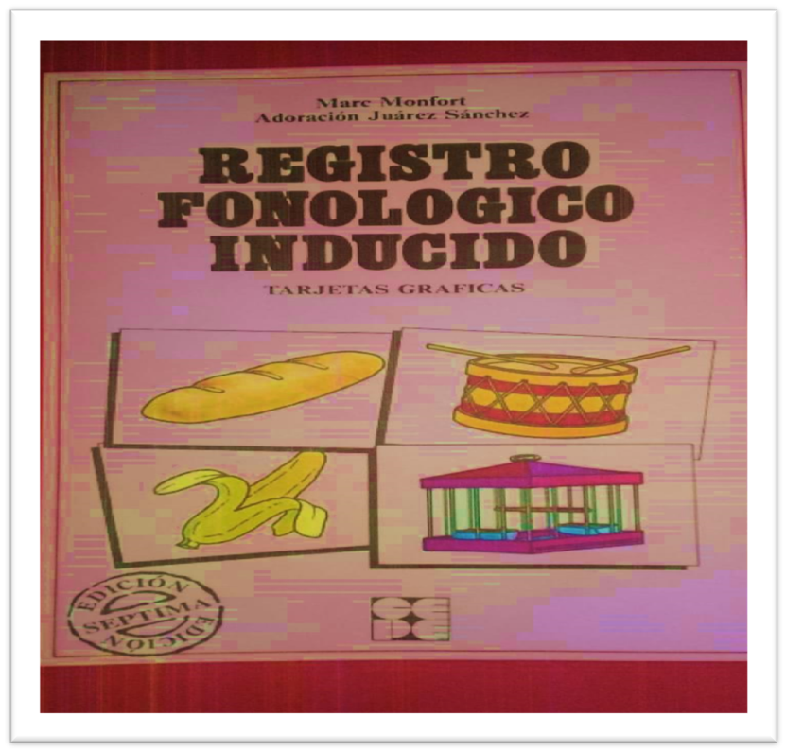

Slide 19
OBJETIVOS
-Registrar las peculiaridades del habla del niño desde un punto de vista cualitativo en producción inducida de palabras y en repetición si es necesario.
-Comparar cuantitativamente su producción a la producción media de un grupo de niños de su edad que vive en un entorno social similar.
Se debe tener en cuenta en la interpretación de datos la característica fonética del entorno mas próximo.
La aplicación de un test tiene que analizarse en el contexto natural de la expresión . La exploración del habla del niño no puede limitarse a test

Slide 20
Como evalúo??
-El niño relajado, es decir que si bien se consulta sobre la articulación , debo hacer vinculo con el niño.
-A veces resulta conveniente realizar dos veces.
-Intentar mezclar palabras fáciles y difíciles para que el niño no se desanime.

Slide 21
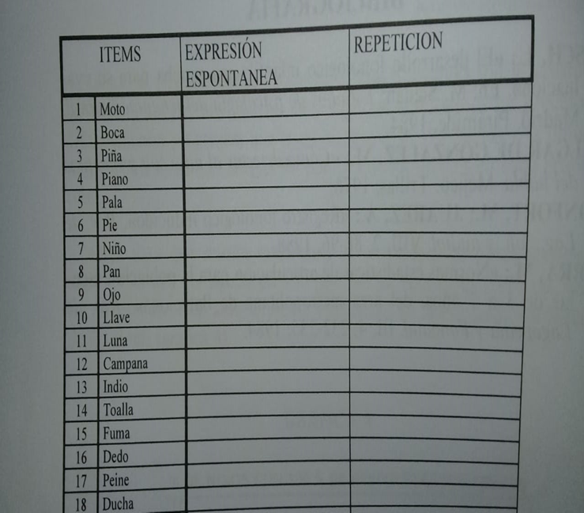
Que ves acá?
Que esta haciendo?
A ver vamos a intentar otra vez…, no te escuche bien

